Slide 1
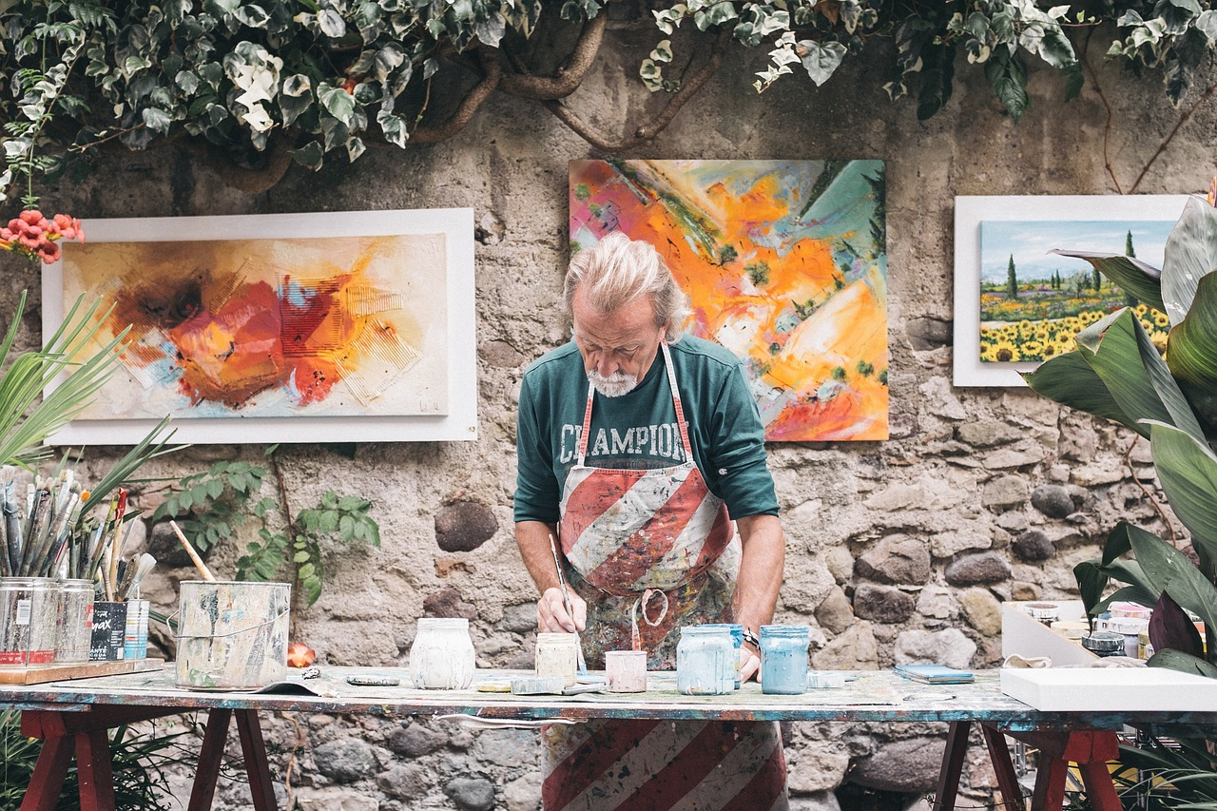
Psychosociální podpora Kávu nebo čaj
Většinou chceme dělat krásné věci, které nás baví, které se líbí a mají smysl.

Slide 2
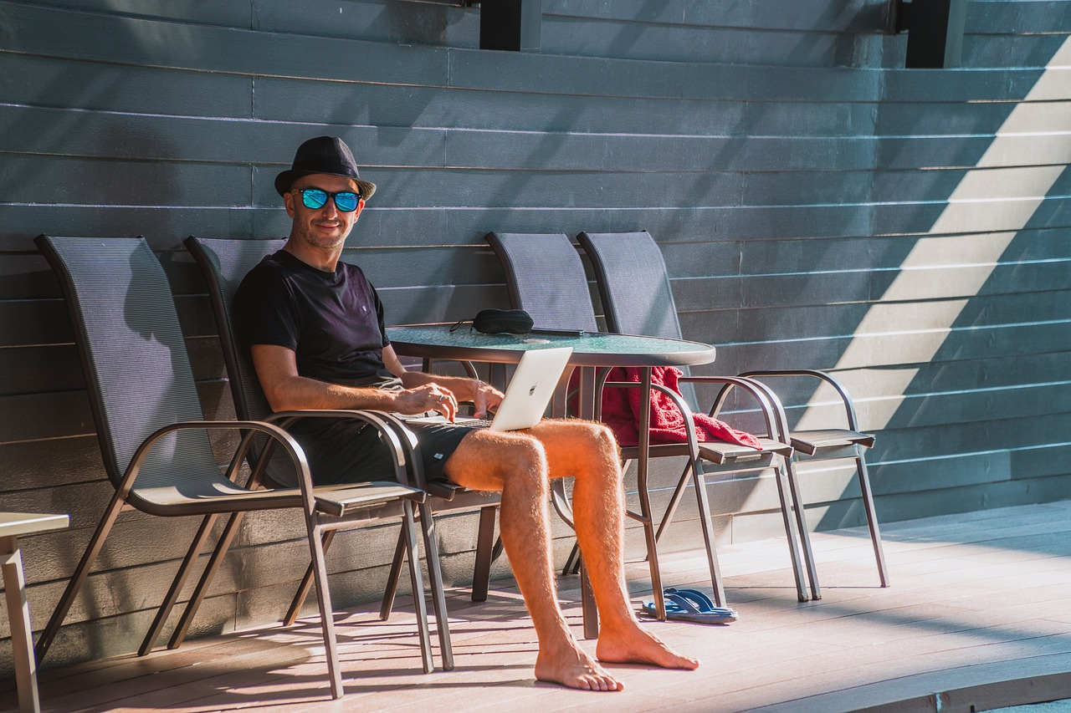
Psychosociální podpora Kávu nebo čaj
Chceme se cítit dobře a předávat dobrou energii dál.

Slide 3
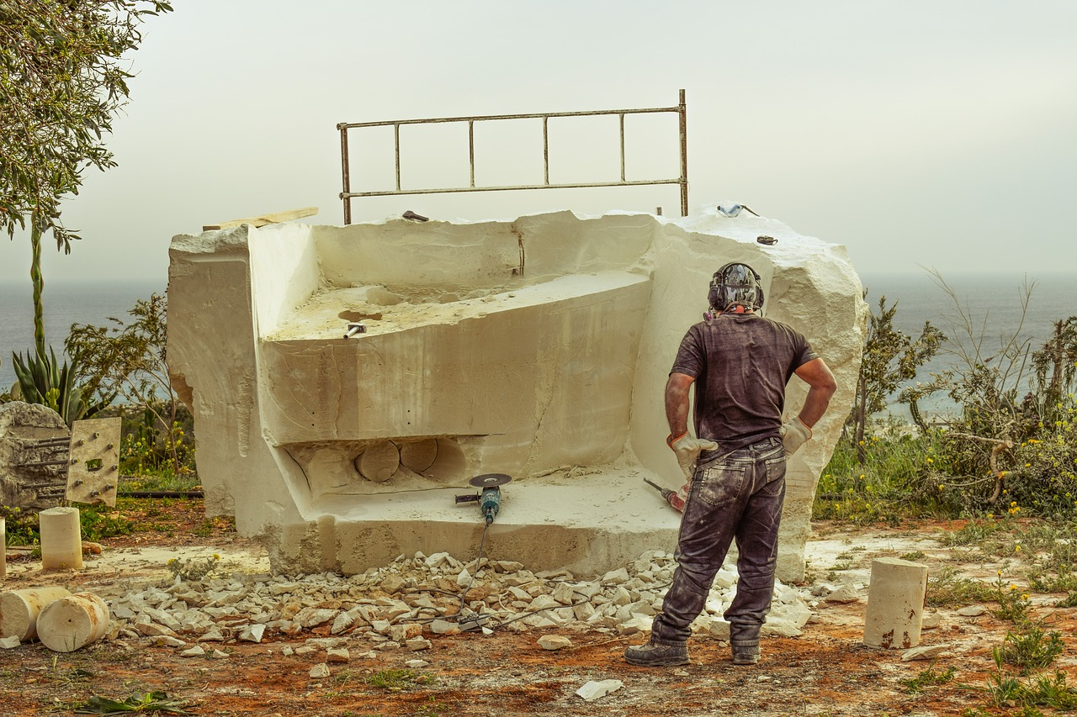
Ale děláme co nás živí …

Slide 4
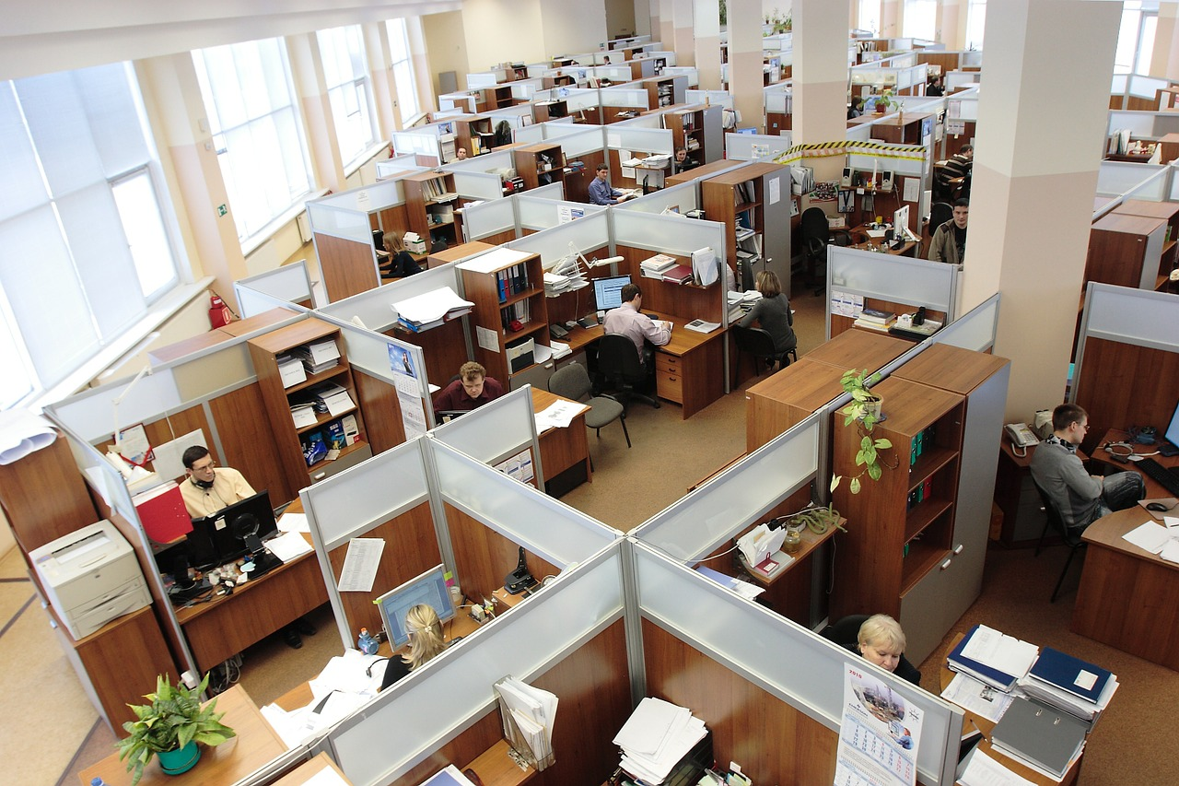
Jak nejlépe umíme …

Slide 5
Kolem nás je život…

Slide 6
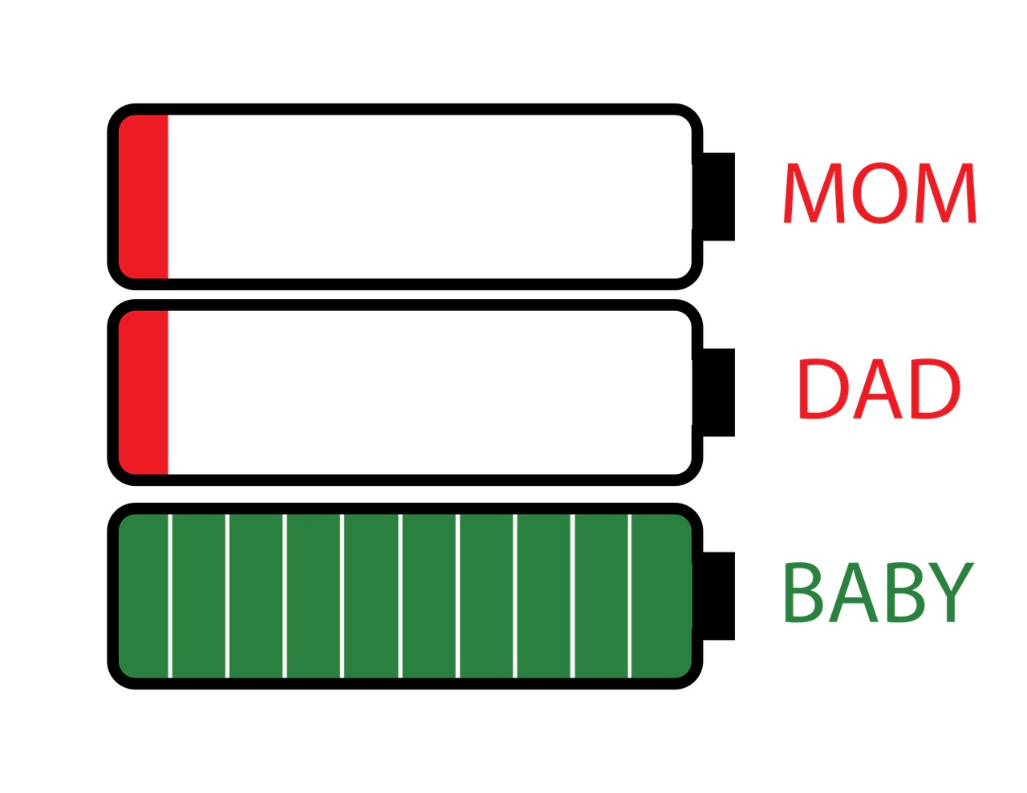
Kolem nás je život…

Slide 7
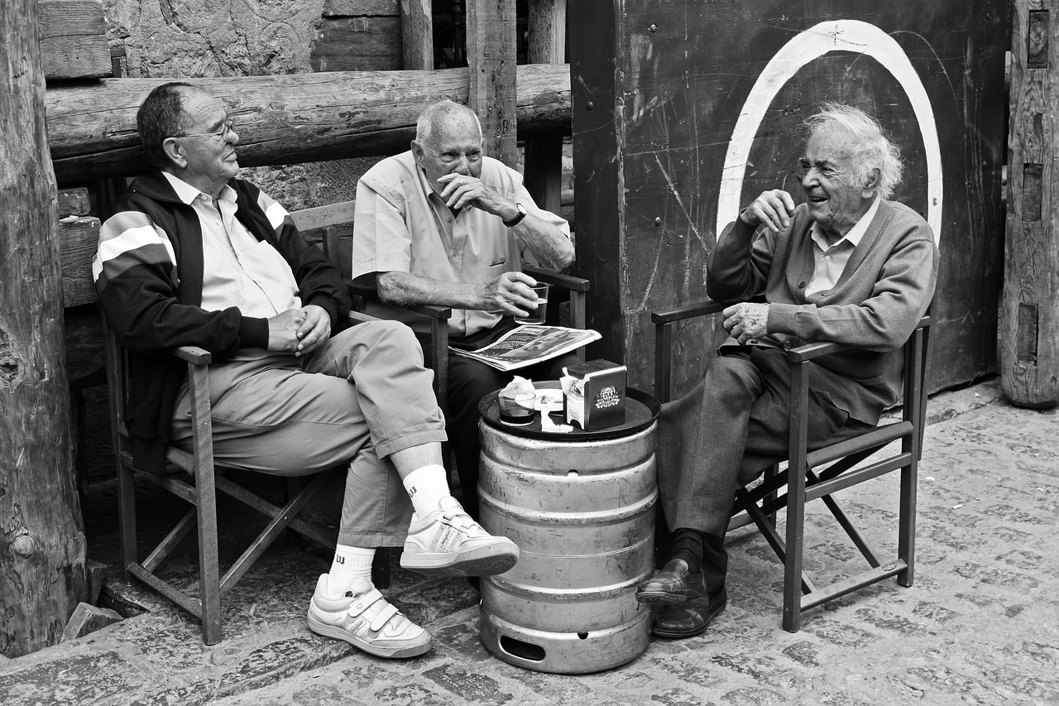
Chceme být jako oni …

Slide 8
Psychosociální podpora (PP) je investice do spokojenosti a růstu zaměstnanců PP je místo, kde je zaměstnanci nasloucháno PP řeší reálné pracovní problémy PP umožní zaměstnanci stanovit si osobní cíle PP dává zaměstnanci zpětnou vazbu PP umožní zaměstnanci osobní růst PP motivuje
Stačí začít …

Slide 9
Psychosociální podpora (PP) - témata z pohledu zaměstnance Tvůrčí schopnosti Kreativita Psychohygiena Oceňování Péče Humor Úspěch Kritika Překážky
Stačí začít …

Slide 10
Psychosociální podpora (PP) - témata z pohledu zaměstnavatele Firemní hodnoty Spolupráce Environmentální vnímání Trvalá udržitelnost Rovné příležitosti Etika Vztahy na pracovišti Týmový duch Naslouchání
Stačí začít …

Slide 11
Děkujeme
Petra Benešová a Mgr. Stanislav Hyrák
Spolek Ability, z.s.
www.abilityspolek.cz

